Slide 1

手把手教你学STM32
内存保护（MPU）实验
“原子哥”在线教学平台：www.yuanzige.com
技术支持论坛：www.openedv.com

Slide 2
手把手教你学STM32
1，内存保护单元(MPU)介绍（了解）
2，Cache简介（了解）
3，MPU相关寄存器介绍（熟悉）
4，MPU相关HAL库驱动介绍（掌握）
5，MPU基本配置步骤（掌握）
6，编程实战（掌握）
7，课堂总结
“原子哥”在线教学平台：www.yuanzige.com
技术支持论坛：www.openedv.com

Slide 3
手把手教你学STM32
1，内存保护单元介绍（了解）
内存保护单元（memory protection unit），简称：MPU。
代码访问保护
MPU的功能：
设置不同存储区域的存储器访问权限（特权级、用户级）
内存保护
设置存储器(内存和外设)属性（可缓存、可缓冲、可共享）
外设保护
管理员（权限 & 通行规则/路径）
具体好处
内核
① 阻止用户应用程序破坏操作系统使用的数据
② 阻止一个任务访问其他任务的数据区，从而隔离任务
③ 把关键数据区域设置为只读，从根本上解决被破坏的可能
④ 检测意外的存储访问，如堆栈溢出、数组越界等
⑤ 将SRAM或RAM空间定义为不可执行，防止代码注入攻击
存储块1
存储块2
…
存储块n
提高嵌入式系统的健壮性，使系统更加安全
“原子哥”在线教学平台：www.yuanzige.com
技术支持论坛：www.openedv.com

Slide 4
手把手教你学STM32
内核地址映射
MPU可配置保护8/16个内存区域，每个区域最小要求256字节，且每个区域还可配置为8个子区域（大小一样）。
0xFFFF FFFF
512MB System Level
0xE000 0000
4GB
0xDFFF FFFF
背景区
default region
1GB External Device
MCU
序号 -1
Region0
0xA000 0000
Region1
1GB External RAM
0x9FFF FFFF
编号为优先级
Region2
0~15 优先级越来越高
重叠
Region4
0x6000 0000
Region3
512MB Peripherals
0x5FFF FFFF
…
0x4000 0000
Region14
512MB SRAM
0x3FFF FFFF
0x2000 0000
Region5
嵌套
Region15
512MB Code
0x1FFF FFFF
0x0000 0000
0
访问属性和权限
重叠或嵌套下，重叠部分按着优先级高的内存区配置规则执行
“原子哥”在线教学平台：www.yuanzige.com
技术支持论坛：www.openedv.com
Notes:
系统中的数据交换和控制均由单总线完成
每次读出的温湿度数值是上一次测量的结果，欲获取实时数据，需连续读取2次，但不建议连续多次读取传感器，每次读取传感器间隔大于2秒即可获得准确的数据

Slide 5
手把手教你学STM32
MPU设置内存区域的访问权限
MPU_REGION_NO_ACCESS
无访问（特权级&用户级都不可访问）
MPU_REGION_PRIV_RW
仅支持特权级读写访问
MPU_REGION_PRIV_RW_URO
禁止用户写访问（特权可读写访问）
MPU_REGION_FULL_ACCESS
全访问（特权级&用户级都可访问）
MPU_REGION_PRIV_RO
仅支持特权读访问
MPU_REGION_PRIV_RO_URO
只读（特权&用户都不可以写）
触发错误异常(MemManage)
配置好MPU，不得访问定义外的地址空间，也不得访问未经授权的区域，否则属于非法访问。
“原子哥”在线教学平台：www.yuanzige.com
技术支持论坛：www.openedv.com
Notes:
系统中的数据交换和控制均由单总线完成
每次读出的温湿度数值是上一次测量的结果，欲获取实时数据，需连续读取2次，但不建议连续多次读取传感器，每次读取传感器间隔大于2秒即可获得准确的数据

Slide 6
手把手教你学STM32
MPU配置内存区域的访问属性
三种内存类型
Normal memory
ROM、FLASH、SRAM
CPU以最高效的方式加载和存储字节、半字和字， CPU对于这种内存区的加载或存储不一定要按照程序代码的顺序执行
性能最强
Device memory
外设
加载和存储要严格按照次序进行，确保寄存器按照正确顺序设置
Strongly ordered memory
程序完全按照代码顺序执行，CPU会等待当前加载存储执行完毕后才执行下一条指令，导致性能下降。
“原子哥”在线教学平台：www.yuanzige.com
技术支持论坛：www.openedv.com
Notes:
系统中的数据交换和控制均由单总线完成
每次读出的温湿度数值是上一次测量的结果，欲获取实时数据，需连续读取2次，但不建议连续多次读取传感器，每次读取传感器间隔大于2秒即可获得准确的数据

Slide 7
手把手教你学STM32
三种内存类型对应的情景
可缓存
可缓冲
可共享
Device Memory
Buffer
缓冲
CPU
Normal Memory
Memory
Cache
Buffer
缓存
Strongely Ordered Memory
“原子哥”在线教学平台：www.yuanzige.com
技术支持论坛：www.openedv.com
Notes:
系统中的数据交换和控制均由单总线完成
每次读出的温湿度数值是上一次测量的结果，欲获取实时数据，需连续读取2次，但不建议连续多次读取传感器，每次读取传感器间隔大于2秒即可获得准确的数据

Slide 8
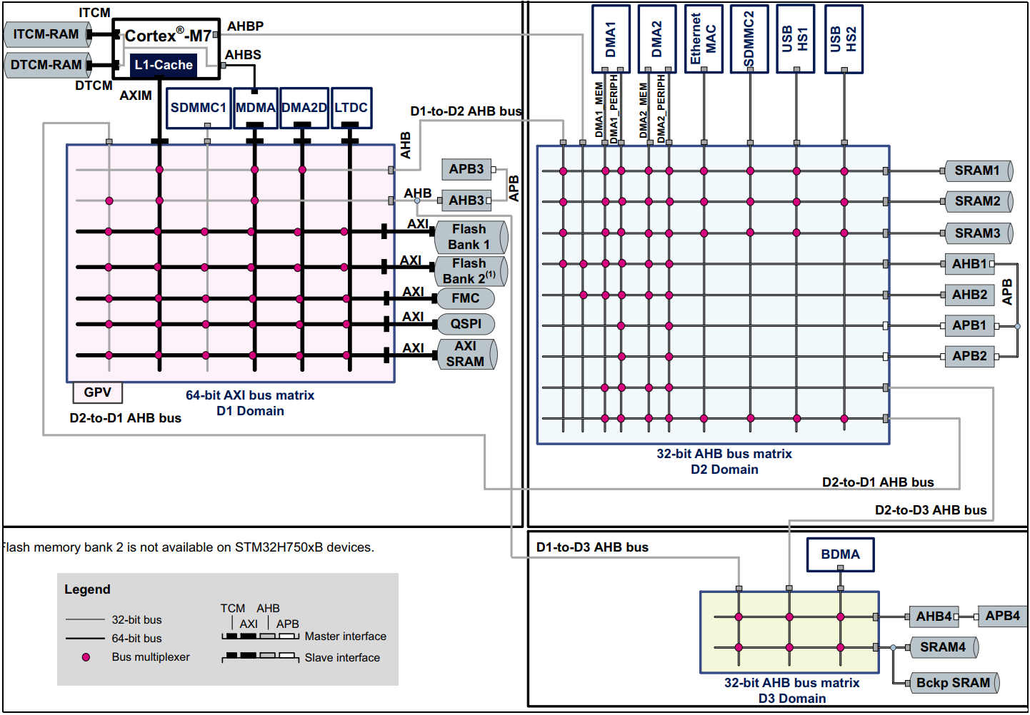
手把手教你学STM32
可共享
Master间数据同步
开启共享≈关闭Cache
开关共享:
读操作速度影响大
写操作基本没有影响
每条总线上都有多个Master和Slave，
且同一个Slave可以多个Master进行访问
“原子哥”在线教学平台：www.yuanzige.com
技术支持论坛：www.openedv.com
Notes:
系统中的数据交换和控制均由单总线完成
每次读出的温湿度数值是上一次测量的结果，欲获取实时数据，需连续读取2次，但不建议连续多次读取传感器，每次读取传感器间隔大于2秒即可获得准确的数据

Slide 9
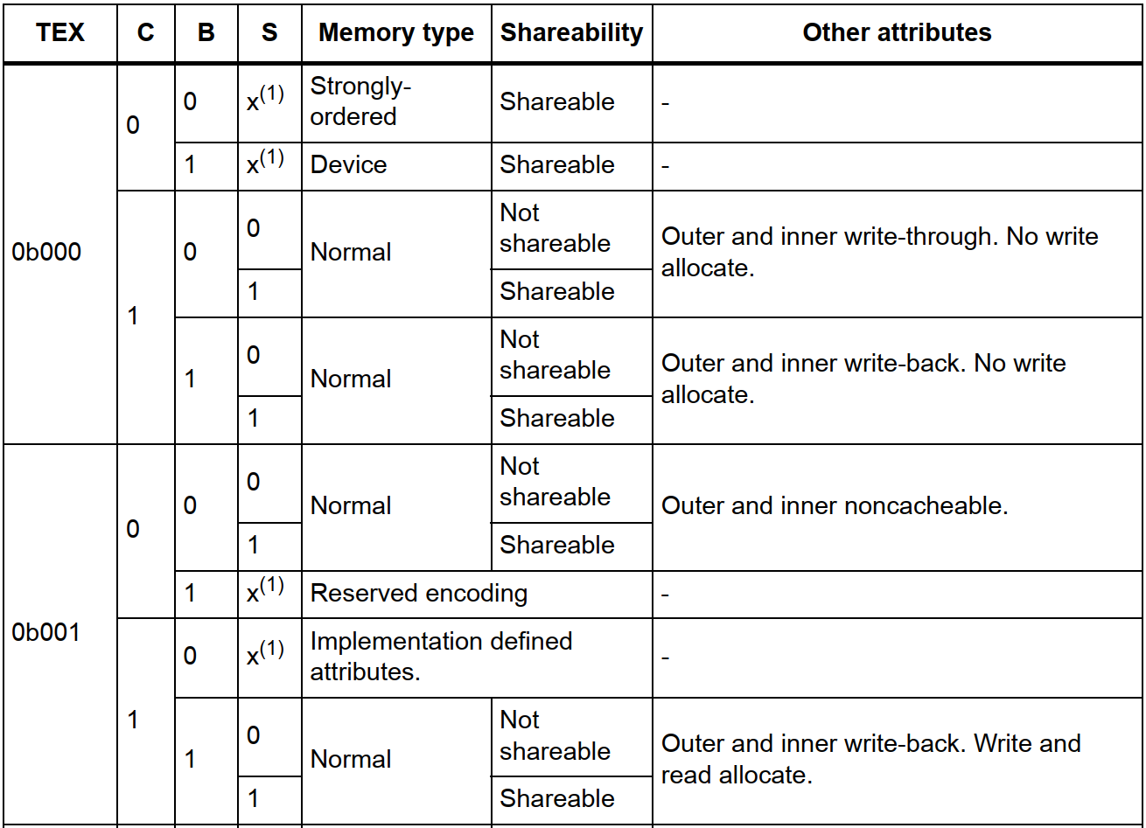
手把手教你学STM32
不同配置下(访问属性: 内存类型，是否缓存，是否缓冲，是否共享)，性能情况
write through
write back
cache策略
no write allocate
read allocate
Normal 中最弱
性能最强
“原子哥”在线教学平台：www.yuanzige.com
技术支持论坛：www.openedv.com
Notes:
系统中的数据交换和控制均由单总线完成
每次读出的温湿度数值是上一次测量的结果，欲获取实时数据，需连续读取2次，但不建议连续多次读取传感器，每次读取传感器间隔大于2秒即可获得准确的数据

Slide 10
手把手教你学STM32
1，内存保护单元(MPU)介绍（了解）
2，Cache简介（了解）
3，MPU相关寄存器介绍（熟悉）
4，MPU相关HAL库驱动介绍（掌握）
5，MPU基本配置步骤（掌握）
6，编程实战（掌握）
7，课堂总结
“原子哥”在线教学平台：www.yuanzige.com
技术支持论坛：www.openedv.com

Slide 11
手把手教你学STM32
2，Cache简介（了解）
MPU指定区域的cache策略
Cache(高级缓存)是提升STM32性能的关键一步。
M7内核芯片做了一级Cache支持，Cache分为数据缓存D-Cache和指令缓存I-Cache。
Cache支持4种基本操作：1,使能；2,禁止； 3,清空； 4,无效化
CPU
Cortex-M7
TCM RAM
工作频率480MHz
不需要配置MPU和Cache
时钟总线
AXI SRAM
I-Cache
（F7:4K / H7:16K）
SRAM1
工作频率240MHz
D-Cache
(F7:4K / H7:16K)
SRAM2
主频480MHz
数据缓存D-Cache是解决CPU加速访问SRAM
“原子哥”在线教学平台：www.yuanzige.com
技术支持论坛：www.openedv.com

Slide 12
手把手教你学STM32
全速访问SRAM
CPU
Cache
SRAM
DMA
Cache hit 要访问的数据在Cache里面
Cache miss 要访问的数据不在Cache里面
读操作
CPU要读取的SRAM区数据在Cache中已经加载好，叫读命中(Cache hit)；
如果Cache里面没有，这就是读Cache Miss。
写操作
CPU要写的SRAM区数据在Cache中已经开辟了对应的区域，这就叫写命中(Cache hit)；
如果Cache里面没有开辟对应的区域怎么办，这就是所谓的写Cache Miss。
保证cache有足够高的命中率，尽量少的cache miss，读/写速度会有比较大的提高。
“原子哥”在线教学平台：www.yuanzige.com
技术支持论坛：www.openedv.com
Notes:
系统中的数据交换和控制均由单总线完成
每次读出的温湿度数值是上一次测量的结果，欲获取实时数据，需连续读取2次，但不建议连续多次读取传感器，每次读取传感器间隔大于2秒即可获得准确的数据

Slide 13
手把手教你学STM32
Core读Cache
命中 hit
CORE
Cache
SRAM
RA
不命中 miss
RT
Cache hit
直接从cache中读出数据即可
Cache miss
两种处理方式：
read through
直接从内存中读出，不用cache
read allocate
把数据从内存加载到cache，再从cache读取
“原子哥”在线教学平台：www.yuanzige.com
技术支持论坛：www.openedv.com
Notes:
系统中的数据交换和控制均由单总线完成
每次读出的温湿度数值是上一次测量的结果，欲获取实时数据，需连续读取2次，但不建议连续多次读取传感器，每次读取传感器间隔大于2秒即可获得准确的数据

Slide 14
手把手教你学STM32
Core写Cache
WT
命中 hit
WB
CORE
Cache
SRAM
WA
不命中 miss
Cache hit
两种处理方式：
NWA
直接写到内存中并同时放到cache里面
write through
内存和cache同步更新
数据更新时只写入cache，只在数据被替换出cache时，被修改的cache数据才会写入内存
write back
写入速度快
Cache miss
两种处理方式：
write allocate
先把要写的数据载入到cache，对cache写后，更新到内存
no write allocate
直接写入内存，不用cache
https://blog.csdn.net/qq_41587740/article/details/109104962
“原子哥”在线教学平台：www.yuanzige.com
技术支持论坛：www.openedv.com
Notes:
系统中的数据交换和控制均由单总线完成
每次读出的温湿度数值是上一次测量的结果，欲获取实时数据，需连续读取2次，但不建议连续多次读取传感器，每次读取传感器间隔大于2秒即可获得准确的数据

Slide 15
手把手教你学STM32
数据不一致问题解决
Cache配置相关函数
SCB_EnableICache
SCB_DisableICache
SCB_InvalidateICache
SCB_EnableDCache
SCB_DisableDCache
SCB_InvalidateDCache
SCB_CleanDCache
SCB_CleanInvalidateDCache
SCB_InvalidateDCache_by_addr
SCB_CleanDCache_by_addr
SCB_CleanInvalidateDCache_by_addr
设置共享属性
Cache相当于没有开启
软件进行cache维护
clean 清空
Cache已变化，SRAM数据未更新
DMA搬运数据前，将cache相对应数据更新到SRAM
SCB_CleanDCache / SCB_CleanInvalidateDCache
invalidate 无效化
SRAM数据已变化，Cache未更新
DMA搬运数据后，cache数据无效，需从SRAM中获取
SCB_InvalidateDCache / SCB_CleanInvalidateDCache
“原子哥”在线教学平台：www.yuanzige.com
技术支持论坛：www.openedv.com
Notes:
系统中的数据交换和控制均由单总线完成
每次读出的温湿度数值是上一次测量的结果，欲获取实时数据，需连续读取2次，但不建议连续多次读取传感器，每次读取传感器间隔大于2秒即可获得准确的数据

Slide 16
手把手教你学STM32
1，内存保护单元(MPU)介绍（了解）
2，Cache简介（了解）
3，MPU相关寄存器介绍（熟悉）
4，MPU相关HAL库驱动介绍（掌握）
5，MPU基本配置步骤（掌握）
6，编程实战（掌握）
7，课堂总结
“原子哥”在线教学平台：www.yuanzige.com
技术支持论坛：www.openedv.com

Slide 17
手把手教你学STM32
3，MPU相关寄存器介绍（熟悉）
寄存器 | 名称 | 功能
MPU_TYPE | MPU类型寄存器 | 用于指明MPU的一些特征 (是否支持MPU、支持多少个Region)
MPU_CTRL | MPU控制寄存器 | 设置MPU使能
MPU_RNR | MPU区域编号寄存器 | 用于选择下一个要配置的region
MPU_RBAR | MPU基地址寄存器 | 用于设置区域的起始地址
MPU_RASR | MPU区域属性和容量寄存器 | 用于设置每个区域的属性
重点
“原子哥”在线教学平台：www.yuanzige.com
技术支持论坛：www.openedv.com

Slide 18

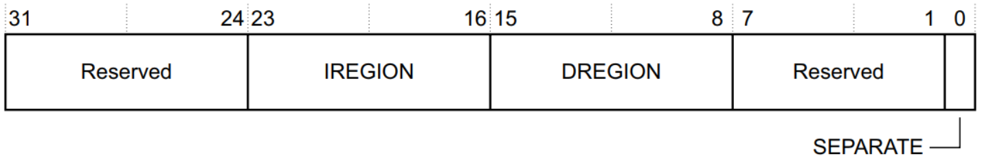
手把手教你学STM32
MPU类型寄存器（MPU_TYPE）
位段 | 名称 | 类型 | 复位值 | 描述
23:16 | IREGION | R | 0 | MPU支持的指令region数量。永远为零，因为MPU是统一的
15:8 | DREGION | R | 0 | MPU支持的数量，由用户设置决定 0x08 8 MPU regions 0x10 16 MPU regions
0 | SEPARATE | R | 0 | 指令和数据映射是否统一 0 统一
通常通过读取DREGION值，判断芯片中是否匹配MPU
“原子哥”在线教学平台：www.yuanzige.com
技术支持论坛：www.openedv.com

Slide 19
手把手教你学STM32
MPU控制寄存器（MPU_CTRL）
位段 | 名称 | 类型 | 复位值 | 描述
2 | PRIVDEFENA | RW | 0 | 使能特权级访问默认内存映射 0 MPU使能，不允许使用默认内存映射。对使能的region外地址区的访问都将引起fault 1 MPU使能，允许在特权级使用默认内存映射即背景region
1 | HFNMIENA | RW | 0 | 在hard fault,NMI,FAULTMASK handlers中使能MPU的操作 当MPU使能时： 0 :在以上handlers中，MPU失能，ENABLE位不起作用 1 :在以上handlers中，MPU使能 当MPU失能时：该位设置为1，行为不可预测
0 | ENABLE | RW | 0 | 使能MPU 0 MPU失能 1 MPU使能
“原子哥”在线教学平台：www.yuanzige.com
技术支持论坛：www.openedv.com

Slide 20
手把手教你学STM32
MPU区域编号寄存器（MPU_RNR）
用于选择下一个要配置的region
位段 | 名称 | 类型 | 复位值 | 描述
7:0 | REGION | RW | - | MPU region可以参考MPU_RBAR和RASR寄存器 根据设置，MPU可提供8个或者16个内存区域 这些位可设置0 ~ 7 或者 0 ~ 15
配置任何一个region前，都需要在MPU内选中这个region，即把region号写入MPU_RNR。
“原子哥”在线教学平台：www.yuanzige.com
技术支持论坛：www.openedv.com

Slide 21
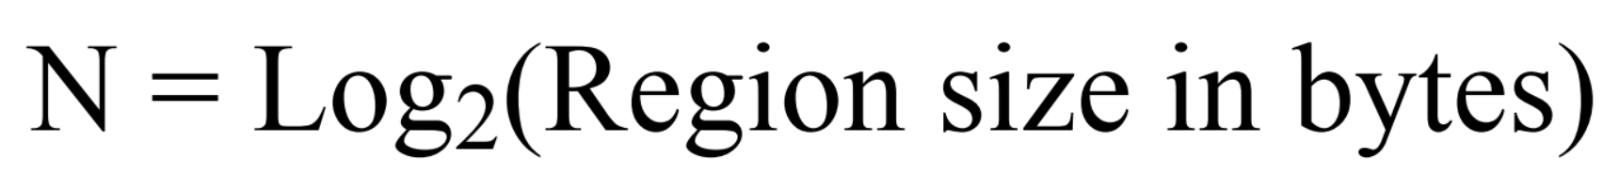
手把手教你学STM32
MPU基地址寄存器（MPU_RBAR）
MPU_RASR的SIZE
位段 | 名称 | 类型 | 复位值 | 描述
31:N | ADDR | RW | - | Region基址字段。N取决于region容量，以使基址在数值上能被容量整除。
4 | VALID | RW | - | （读时，该位一直为0）写： 0 MPU_RNR寄存器没有改变，根据你的设置，处理器做以下的操作之一 ① 更新MPU_RNR中指定的区域的基址 ② 忽略REGION字段的值 1 根据你的设置，处理器做以下的操作之一 ① 更新MPU_RNR的值更新为REGION字段的值 ② 更新在REGION字段中指定的区域的基址
3:0 | REGION | RW | - | 写操作，请查看VALID描述 读操作，返回由MPU_RNR指定的当前区域号
决定是否有效
假如region容量为64KB，那么N为16
“原子哥”在线教学平台：www.yuanzige.com
技术支持论坛：www.openedv.com

Slide 22
MPU区域属性和容量寄存器（MPU_RASR）
重点！！！
位段 | 名称 | 类型 | 复位值 | 描述
28 | XN | RW | - | 指令访问禁止位 0 允许取指 1 禁止取指
26:24 | AP | RW | - | 访问权限
21:19 ,17,16 | TEX，C，B | RW | - | 内存访问属性
18 | S | RW | - | 是否共享
15:8 | SRD | RW | - | 子region失能位（0:子域使能 1:子域失能） 每设置SRD的一个位，就会失能与之对应的一个子region。容量大于128字节的region都被划分为8个容量相同的子region。容量小于等于128字节的region不能再分。
5:1 | SIZE | RW | - | Region容量，单位字节，最小容量为4字节，2^{(SIZE+1)}
0 | ENABLE | RW | - | Region使能位（0:失能此Region 1:使能此Region）
该内存区是否可执行代码
TEX:配置Cache策略
C:使能或禁止Cache
B:是否使用缓冲
S:解决多总线访问的共享问题

Slide 23
手把手教你学STM32
AP 相关位控制数据的访问权限（访问许可），控制关系如下表：
值 | 特权级下的许可 | 用户级下的许可 | 描述
0b000 | 禁止访问 | 禁止访问 | 所有访问都会产生取消权限错误
0b001 | RW | 禁止访问 | 只支持特权访问
0b010 | RW | RO | 非特权写入会产生权限错误
0b011 | RW | RW | 全访问
0b100 | n/a | n/a | n/a
0b101 | RO | 禁止访问 | 仅支持特权读
0b110 | RO | RO | 仅可通过特权或非特权读（只读）
0b111 | RO | RO | 仅可通过特权或非特权读（只读）
通常情况下，选择的是全访问。
“原子哥”在线教学平台：www.yuanzige.com
技术支持论坛：www.openedv.com

Slide 24
手把手教你学STM32
TEX用来设置Cache策略
只要开启Cache，read allocate是开启
Non-cacheable
正常读写操作，无cache
Write through, read allocated , no write allocate
写操作命中，用到WT；不命中，用到NWA
读操作没有命中，用到RA
Write back, read allocated , no write allocate
写操作命中，用到WB；不命中，用到NWA
读操作没有命中，用到RA
Write back, read allocated , write allocate
写操作命中，用到WB；不命中，用到WA
读操作没有命中，用到RA
不同的策略，导致性能不同
“原子哥”在线教学平台：www.yuanzige.com
技术支持论坛：www.openedv.com

Slide 25
手把手教你学STM32
4，MPU相关HAL库驱动介绍（掌握）
驱动函数 | 关联寄存器 | 功能描述
HAL_MPU_Enable(…) | CTRL | MPU使能
HAL_MPU_Disable(…) | CTRL | MPU失能
HAL_MPU_ConfigRegion(…) | RASR\RBAR\RNR | 配置MPU参数
MPU HAL库相关结构体
MPU_Region_InitTypeDef
难点
如何让配置的内存区最大限度发挥性能
“原子哥”在线教学平台：www.yuanzige.com
技术支持论坛：www.openedv.com

Slide 26
手把手教你学STM32
void HAL_MPU_Enable (uint32_t MPU_Control)
设置MPU_CTRL寄存器:
操作PRIVDEFENA位，该位为0，禁止背景区，访问任何未使能MPU区域均会造成内存异常MemFault ;该位为1，使能背景区，特权级下可以正常访问任何未使能MPU区域
操作HFNMIENA位，该位为0，NMI不可屏蔽中断服务程序和硬件异常中断服务程序执行器件会强制关闭MPU ; 该位为1，会继续开启MPU。
MPU_HFNMI_PRIVDEF_NONE
PRIVDEFENA为0， HFNMIENA为0
MPU_HARDFAULT_NMI
PRIVDEFENA为0， HFNMIENA为1
MPU_PRIVILEGED_DEFAULT
PRIVDEFENA为1， HFNMIENA为0
一般设置为该项
MPU_HFNMI_PRIVDEF
PRIVDEFENA为1， HFNMIENA为1
“原子哥”在线教学平台：www.yuanzige.com
技术支持论坛：www.openedv.com

Slide 27
手把手教你学STM32
MPU_Region_InitTypeDef
注意：BaseAddress值要被Size值整除
typedef struct {
uint8_t Enable; /* 区域使能/禁止 */
uint8_t Number; /* 区域编号 */
uint32_t BaseAddress; /* 配置区域基地址 */
uint8_t Size; /* 区域容量 */
uint8_t SubRegionDisable; /* 子region失能位段设置 */
uint8_t TypeExtField; /* 类型扩展级别*/
uint8_t AccessPermission; /* 设置访问权限 */
uint8_t DisableExec; /* 允许/禁止取指*/
uint8_t IsShareable; /* 禁止/允许共享 */
uint8_t IsCacheable; /* 禁止/允许缓存 */
uint8_t IsBufferable; /* 禁止/允许缓冲 */
} MPU_Region_InitTypeDef;
MPU_RASR
MPU_RBAR / RNR
RBAR
MPU_RASR
“原子哥”在线教学平台：www.yuanzige.com
技术支持论坛：www.openedv.com

Slide 28
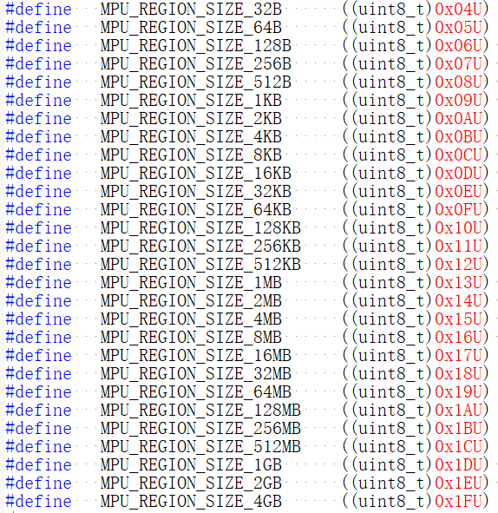
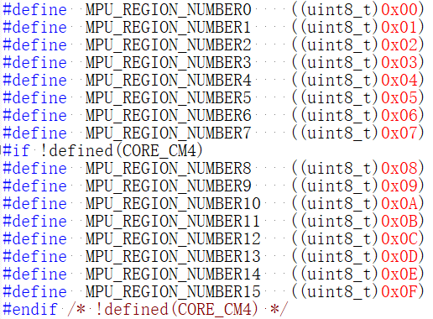

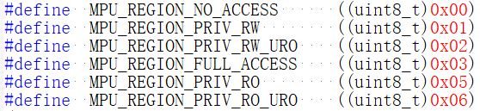
Size
Number
TypeExtField
AccessPermission

Slide 29
手把手教你学STM32
1，内存保护单元(MPU)介绍（了解）
2，Cache简介（了解）
3，MPU相关寄存器介绍（熟悉）
4，MPU相关HAL库驱动介绍（掌握）
5，MPU基本配置步骤（掌握）
6，编程实战（掌握）
7，课堂总结
“原子哥”在线教学平台：www.yuanzige.com
技术支持论坛：www.openedv.com

Slide 30
手把手教你学STM32
5，MPU基本配置步骤（掌握）
1、禁止MPU
void HAL_MPU_Disable();
2、配置某个区域的MPU保护参数
通过调用HAL_MPU_ConfigRegion()函数去设置
3、使能MPU
void HAL_MPU_Enable();
4、编写MemManage中断服务函数
void MemManage_Handler(void)
“原子哥”在线教学平台：www.yuanzige.com
技术支持论坛：www.openedv.com

Slide 31
手把手教你学STM32
6，编程实战（掌握）
1，开发板例程源码解读
“原子哥”在线教学平台：www.yuanzige.com
技术支持论坛：www.openedv.com

Slide 32
手把手教你学STM32
Mini Pro H750 MPU设置
MPU保护区域编号递增
基址 | 保护区域大小 | 指令访问 | 访问权限 | 共用 | cache | 缓冲
0x2000 0000 | 128K | 允许 | 全访问 | 不共用 | cache | 缓冲
0x2400 0000 | 512K | 允许 | 全访问 | 不共用 | cache | 缓冲
0x3000 0000 | 512K | 允许 | 全访问 | 不共用 | cache | 缓冲
0x3800 0000 | 64K | 允许 | 全访问 | 不共用 | cache | 缓冲
0x6000 0000 | 64M | 允许 | 全访问 | 不共用 | 不cache | 不缓冲
0xC000 0000 | 64M | 允许 | 全访问 | 不共用 | cache | 缓冲
0x8000 0000 | 256M | 不允许 | 全访问 | 不共用 | 不cache | 不缓冲
0x9000 0000 | 8M | 允许 | 全访问 | 不共用 | cache | 缓冲
DTCM
AXI SRAM
SRAM1~3
SRAM4
FMC
SDRAM
NAND
SPI
FLASH
对相对应地址空间加保护设置，可以提高代码的稳定性（减少使用cache导致的各种莫名奇妙的问题）
“原子哥”在线教学平台：www.yuanzige.com
技术支持论坛：www.openedv.com

Slide 33
手把手教你学STM32
1，内存保护单元(MPU)介绍（了解）
2，Cache简介（了解）
3，MPU相关寄存器介绍（熟悉）
4，MPU相关HAL库驱动介绍（掌握）
5，MPU基本配置步骤（掌握）
6，编程实战（掌握）
7，课堂总结
“原子哥”在线教学平台：www.yuanzige.com
技术支持论坛：www.openedv.com

Slide 34
手把手教你学STM32
7，课堂总结
内存保护(MPU)实验（课堂总结）.pdf（脑图）
“原子哥”在线教学平台：www.yuanzige.com
技术支持论坛：www.openedv.com

Slide 35

手把手教你学STM32
版权所有：广州市星翼电子科技有限公司
天猫店铺：https://zhengdianyuanzi.tmall.com
“原子哥”在线教学平台：www.yuanzige.com
技术支持论坛：www.openedv.com

